Slide 1
Distribution
3조(김 영동, 김 찬양, 박 은혁, 최 승일)

Slide 2
Distribution
CONTENTS
1. 프로젝트 소개
개요 및 동기 목적 벤치마킹
2. 업무 분장
3. 개발 일정
4. 개발 환경
5. 메뉴 트리
6. 화면 구성
7. ERD
8. 테이블 명세서
9. 기능 분해도
10. 프로그램 목록
11. 시현

Slide 3




Distribution
Distribution
1. 프로젝트 소개
개요 및 동기 목적 벤치마킹
2. 업무 분장
3. 개발 일정
4. 개발 환경
김 영동
기획 및 설계
판매가격 관리
기획 및 설계
주문 관리
디자인
김 찬양
박 은혁
기획 및 설계
구매자 관리
최 승일
기획 및 설계
상품 관리

Slide 4
Distribution
1. 프로젝트 소개
개요 및 동기 목적 벤치마킹
2. 업무 분장
3. 개발 일정
4. 개발 환경
1주
2주
3주
4,5주
10월
10월
10월
10.11월
09 10 11 12 13
16 17 18 19 20
23 24 25 26 27
30 31 … 06 13
프로젝트 주제 설정
및 계획 수립
업무 분담
담당 파트 구현 및 병합
오류수정 및 다듬기
결과발표

Slide 5
Distribution
개발환경
운영체제
통합개발환경
개발 언어
데이터베이스 설계
데이터베이스
웹 어플리케이션 서버
웹 프레임워크
개발도구
MS Window 10
Spring Tool Suite 3.9.15.RELEASE
Java, Jsp, JavaScript, JQuery, HTML5, CSS3
Oracle 11g xe
Apache Tomcat v9.0
MyBatis, Bootstrap
1. 프로젝트 소개
개요 및 동기 목적 벤치마킹
2. 업무 분장
3. 개발 일정
4. 개발 환경

Slide 6
Distribution
1. 프로젝트 소개
개요 및 동기 목적 벤치마킹
2. 업무 분장
3. 개발 일정
4. 개발 환경
메뉴 트리
메인
배우리스트
게시판
마이 페이지
배우 상세 페이지
게시 글 작성
로그인 / 로그아웃
게시 글 댓글
북 마크
회원정보
회원정보 수정
회원정보 탈퇴

Slide 7
화면 구성
메인 페이지

Slide 8
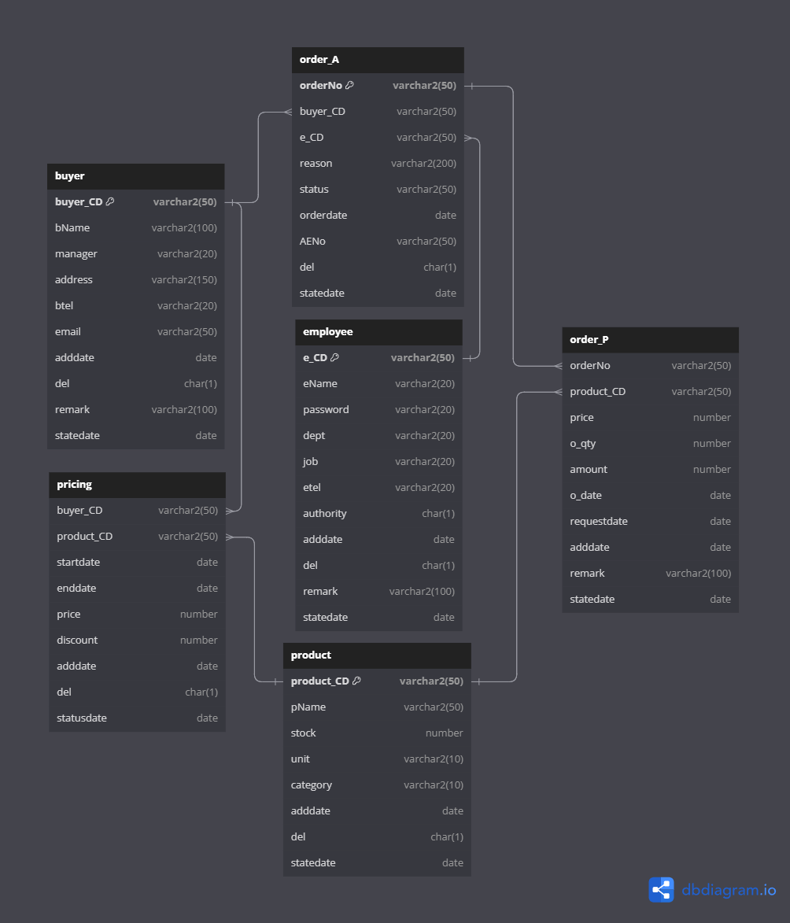
ERD

Slide 9
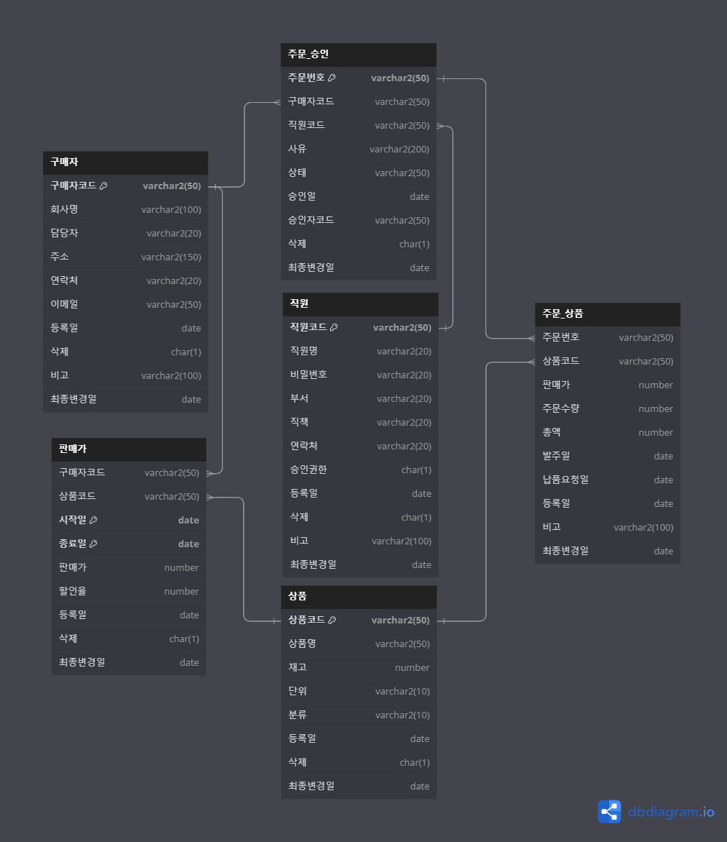
ERD

Slide 10
테이블 명세서
테이블 명 : 상품(product)
번호 | 컬럼명 | 속성명 | 도메인 | 데이터타입 | NULL여부 | 기본값 | KEY
1 | Product_CD | 상품코드 |  | VARCHAR2(50) | NOT NULL |  | PK
2 | pName | 상품명 |  | VARCHAR2(50) | NOT NULL
3 | Stock | 재고 |  | NUMBER | NOT NULL
4 | Unit | 단위 |  | VARCHAR2(10) | NOT NULL
5 | Category | 분류 |  | VARCHAR2(10) | NOT NULL
6 | Adddate | 등록일 |  | DATE | NOT NULL
7 | Del | 삭제 |  | CHAR(1) | NOT NULL | n
8 | statedate | 최종변경일 |  | DATE | NOT NULL
9
10
11
12
13

Slide 11
테이블 명세서
테이블 명 : 판매가(pricing)
번호 | 컬럼명 | 속성명 | 도메인 | 데이터타입 | NULL여부 | 기본값 | KEY
1 | buyer_CD | 구매자코드 |  | VARCHAR2(50) | NOT NULL |  | FK
2 | Product_CD | 상품코드 |  | VARCHAR2(50) | NOT NULL |  | FK
3 | Startdate | 시작일 |  | Date | NOT NULL |  | PK
4 | Enddate | 종료일 |  | Date | NOT NULL |  | PK
5 | Price | 판매가 |  | NUMBER | NOT NULL
6 | Discount | 할인율 |  | NUMBER | NOT NULL
7 | adddate | 등록일 |  | Date | NOT NULL
8 | Del | 삭제 |  | CHAR(1) | NOT NULL | n
9 | statedate | 최종변경일 |  | DATE | NOT NULL
10
11
12
13

Slide 12
테이블 명세서
테이블 명 : 주문_상품(order_P)
번호 | 컬럼명 | 속성명 | 도메인 | 데이터타입 | NULL여부 | 기본값 | KEY
1 | OrderNo | 주문번호 |  | VARCHAR2(50) | NOT NULL |  | FK
2 | Product_CD | 상품코드 |  | VARCHAR2(50) | NOT NULL |  | FK
3 | Price | 판매가 |  | NUMBER | NOT NULL
4 | O_qty | 주문수량 |  | NUMBER | NOT NULL
5 | Amount | 총액 |  | NUMBER | NOT NULL
6 | O_date | 발주일 |  | DATE | NOT NULL
7 | Requestdate | 납품요청일 |  | DATE | NOT NULL
8 | Adddate | 등록일 |  | DATE | NOT NULL
9 | Remark | 비고 |  | VARCHAR2(100) | NOT NULL
10 | statedate | 최종변경일 |  | DATE | NOT NULL
11
12
13

Slide 13
테이블 명세서
테이블 명 : 주문_승인(order_A)
번호 | 컬럼명 | 속성명 | 도메인 | 데이터타입 | NULL여부 | 기본값 | KEY
1 | OrderNo | 주문번호 |  | VARCHAR2(50) | NOT NULL |  | PK
2 | byuer_CD | 구매자코드 |  | VARCHAR2(50) | NOT NULL |  | FK
3 | E_CD | 직원코드 |  | VARCHAR2(50) | NOT NULL |  | FK
4 | reason | 사유 |  | VARCHAR2(200) | NOT NULL
5 | Status | 상태 |  | VARCHAR2(50) | NOT NULL
6 | orderdate | 승인일 |  | Date | NOT NULL
7 | AE_CD | 승인자코드 |  | VARCHAR2(50) | NOT NULL
8 | Del | 삭제 |  | Char(1) | NOT NULL | n
9 | statedate | 최종변경일 |  | DATE | NOT NULL
10
11
12
13

Slide 14
테이블 명세서
테이블 명 : 구매자(buyer)
번호 | 컬럼명 | 속성명 | 도메인 | 데이터타입 | NULL여부 | 기본값 | KEY
1 | buyer_CD | 구매자코드 |  | VARCHAR2(50) | NOT NULL |  | PK
2 | bName | 회사명 |  | VARCHAR2(100) | NOT NULL
3 | manager | 담당자 |  | VARCHAR2(20) | NOT NULL
4 | Address | 주소 |  | VARCHAR2(150) | NOT NULL
5 | Tel | 연락처 |  | VARCHAR2(20) | NOT NULL
6 | Email | 이메일 |  | VARCHAR2(50) | NOT NULL
7 | Adddate | 등록일 |  | DATE | NOT NULL
8 | Del | 삭제 |  | CHAR(1) | NOT NULL | n
9 | Remark | 비고 |  | VARCHAR2(100) | NOT NULL
10 | statedate | 최종변경일 |  | DATE | NOT NULL
11
12
13

Slide 15
테이블 명세서
테이블 명 : 직원(employee)
번호 | 컬럼명 | 속성명 | 도메인 | 데이터타입 | NULL여부 | 기본값 | KEY
1 | e_CD | 직원코드 |  | VARCHAR2(50) | NOT NULL |  | PK
2 | eName | 직원명 |  | VARCHAR2(20) | NOT NULL
3 | password | 비밀번호 |  | VARCHAR2(20) | NOT NULL
4 | Dept | 부서 |  | VARCHAR2(20) | NOT NULL
5 | Job | 직책 |  | VARCHAR2(20) | NOT NULL
6 | Tel | 연락처 |  | VARCHAR2(20) | NOT NULL
7 | Authority | 승인권한 |  | CHAR(1) | NOT NULL
8 | Adddate | 등록일 |  | DATE | NOT NULL
9 | Del | 삭제 |  | CHAR(1) | NOT NULL | n
10 | Remark | 비고 |  | VARCHAR2(100) | NOT NULL
11 | statedate | 최종변경일 |  | DATE | NOT NULL
12
13

Slide 16
기능 분해도
분류 | 기능 | 설명
상품 | 등록
 | 수정
 | 삭제
 | 검색
 | 상품 확인
판매가 | 등록
 | 수정
 | 삭제
 | 검색
 | 가격 확인
주문 | 등록
 | 수정
 | 삭제
 | 검색
 | 주문현황

Slide 17
기능 분해도
분류 | 기능 | 설명
구매자 | 등록
 | 수정
 | 삭제
 | 검색
 | 구매자 확인
직원 | 등록 | 직원 등록
 | 수정 | 직원 수정
 | 삭제 | 직원 삭제
 | 검색 | 직원 검색
 | 직원 확인 | 직원 리스트

Slide 18
프로그램 목록
개발컴포넌트 목록 |  |  | 프로그램파일명
1depth | 2depth | 3depth | jsp(HTML5) | java
Web Content | 배우 게시판 | 배우 메인 | actorMain.jsp | ActorMain.java
 |  | 배우상세게시판 | actorDetail.jsp | ActorDetail.java
 |  | 배우검색리스트 | actorSearch.jsp | ActorSearch.java
 |  | 배우 수정 | actorUpdate.jsp | ActorUpdateAction.java
 |  |  | actorUpdateForm.jsp | ActorUpdateForm.java
 |  | 배우 삭제 | deleteActor.jsp | DeleteActor.java
 | 관리자 페이지 | 관리자 배우 등록 | adminActorForm.jsp | AdminActorFrom.java
 |  |  | adminActor.jsp | AdminActorAction.java
 |  | 관리자 배우 전체 목록 | adminActorAll.jsp | AdminActorAll.java
 |  | 관리자 메인페이지 | adminMain.jsp | adminMain.java
 |  | 관리자 회원탈퇴 | adminMemDelete.jsp | AdminMemDeleteAction.java
 |  | 관리자 회원리스트 | adminMemList.jsp | AdminListAction.java

Slide 19
THANK YOU
3조 김 영동 김 찬양 박 은혁 최 승일

